Slide 1
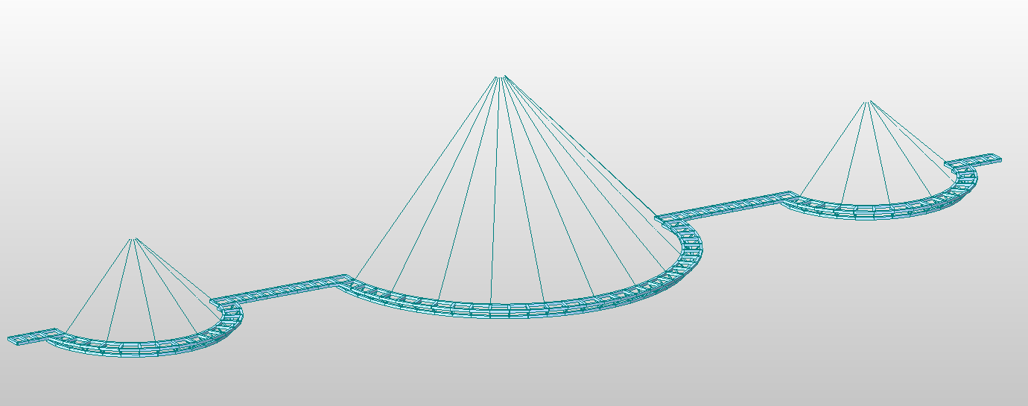
作品名称：
学校:
参赛组员:
指导教师：
作品示图

Slide 2
part1
part
2
part
3
part
4
项目概况
设计方案
BIM应用重点、难点、创新点
力学分析重点和要点
桥梁赛题需提供

Slide 3
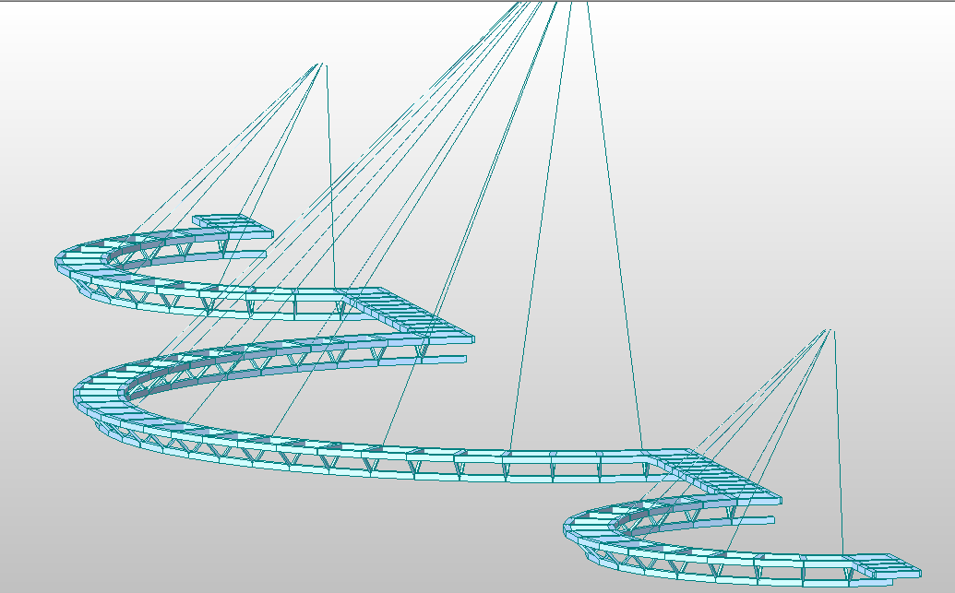
一、项目概况
1.工程概况

Slide 4
2.主要技术指标

Slide 5
二、设计方案

Slide 6
三、BIM应用重点、难点、创新点（桥梁赛题需提供）

Slide 7
四、力学分析重点和要点

